Slide 1
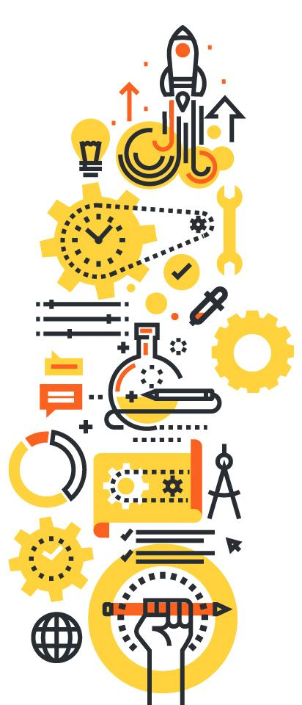


YAPAY ZEKA: Derin Öğrenme ile İleri Düzey Çözümler

Slide 2
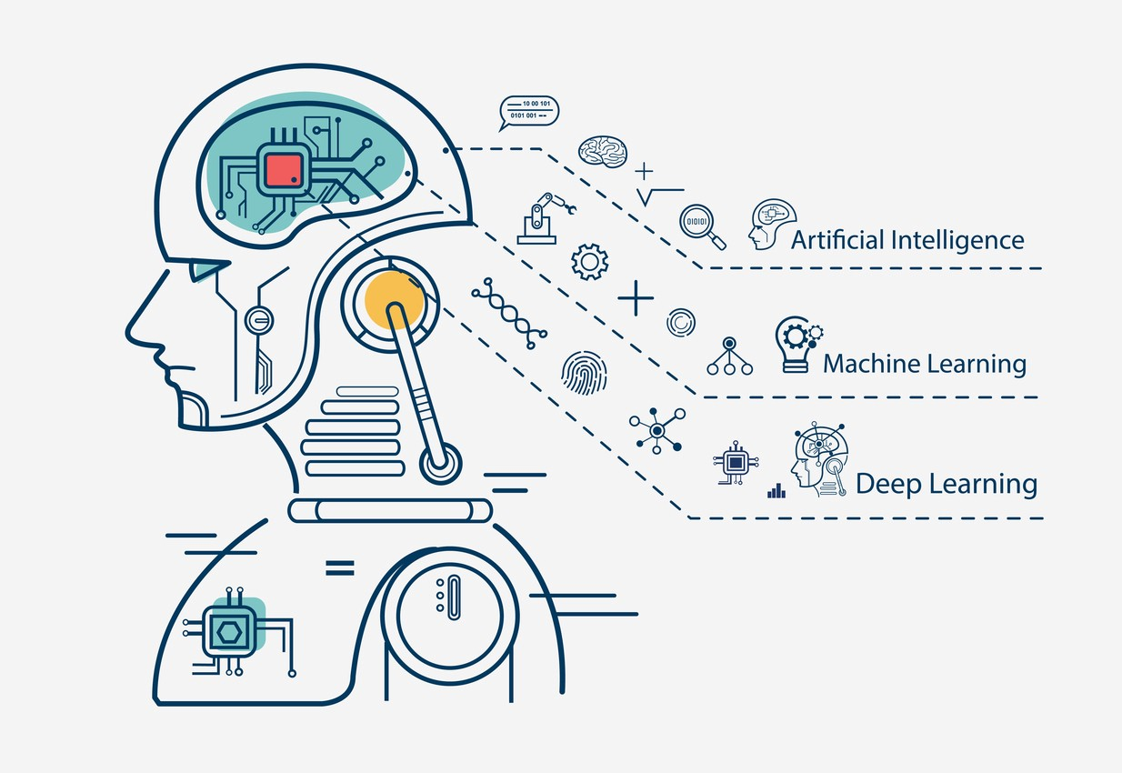
Yapay Sinir Ağları Temelinde Derin Öğrenme’ye Geçiş
Derin öğrenme nedir?
Derin öğrenme mimarilerini duydunuz mu?
Derin öğrenme neden önemlidir ?

Slide 3
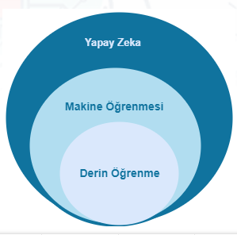
Yapay Sinir Ağları Temelinde Derin Öğrenme’ye Geçiş
Derin öğrenme, sayısal sistemlerin yapılandırılmamış, etiketlenmemiş verilere göre öğrenmesi ve kararlar alması için yapay sinir ağlarını kullanan makine öğrenmesinin bir alt dalıdır.
Yapay zeka alanında çalışan uzmanlar, büyük veri olarak adlandırılan ve genellikle metin, ses veya resimlere dayalı veri kümelerini daha hızlı ve doğru bir şekilde analiz etmek için derin öğrenme mimarilerini kullanırlar.

Slide 4
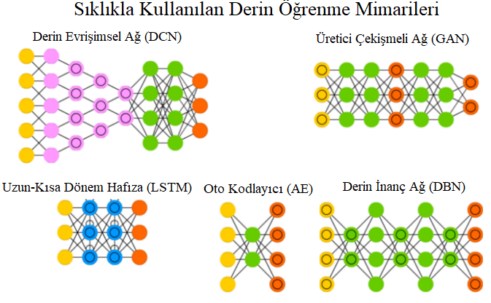
Yapay sinir ağlarındaki katman sayılarının artırılmasıyla kurulan çok farklı türde derin öğrenme mimarileri bulunmaktadır. Sıklıkla kullanılan derin öğrenme mimarileri görselde verilmiştir.

Slide 5
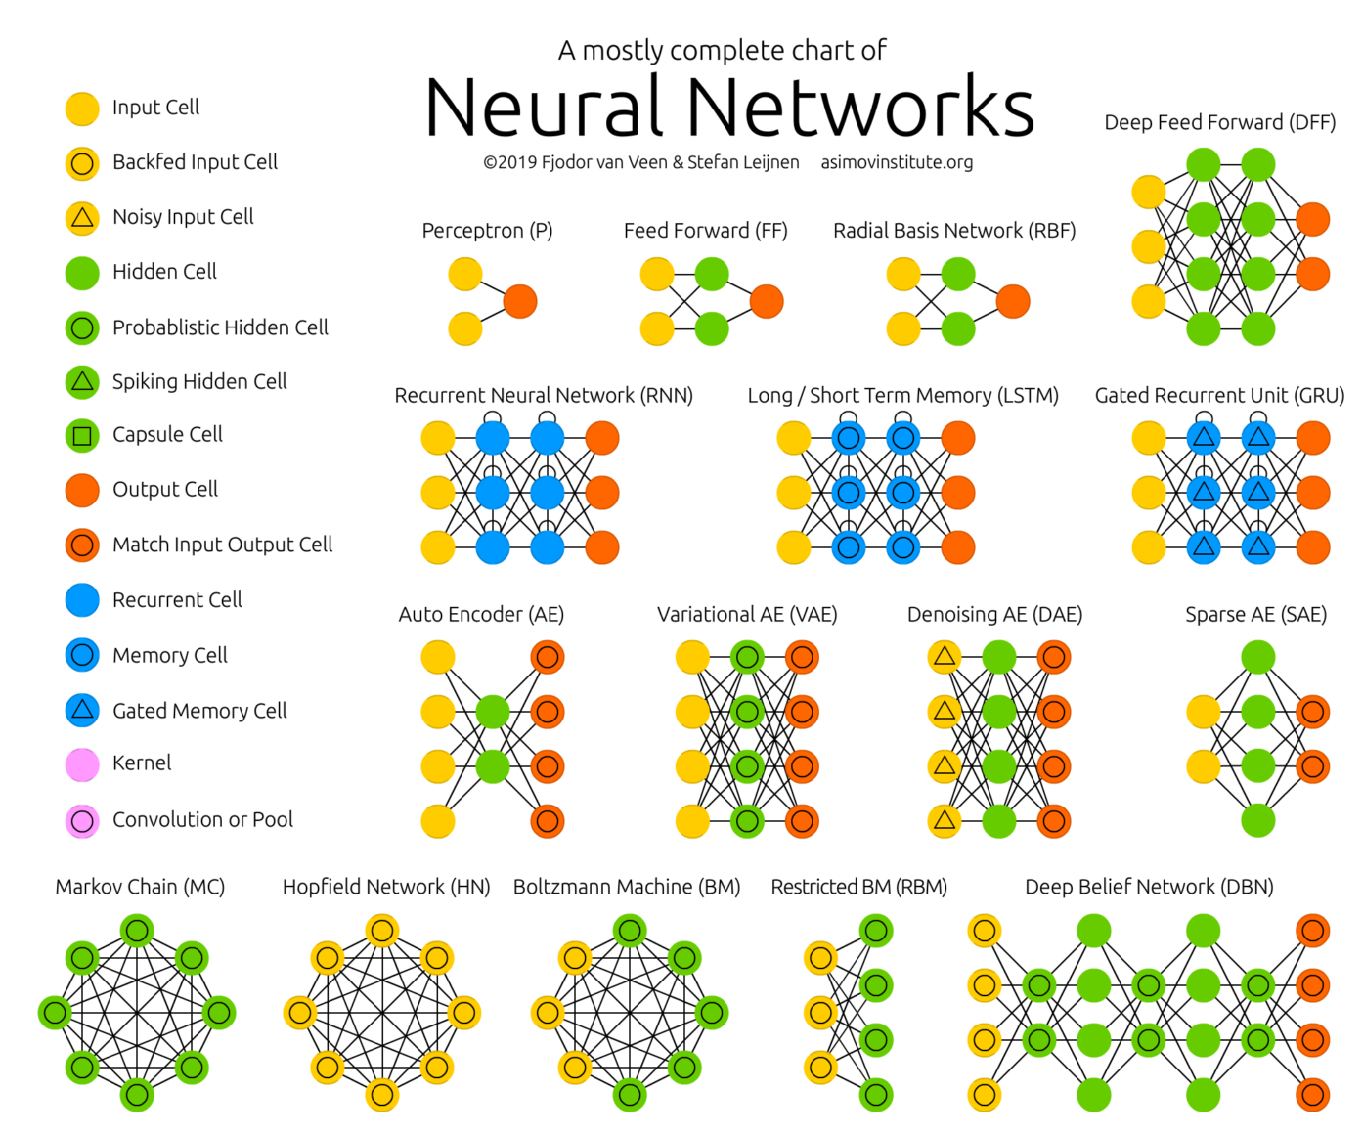
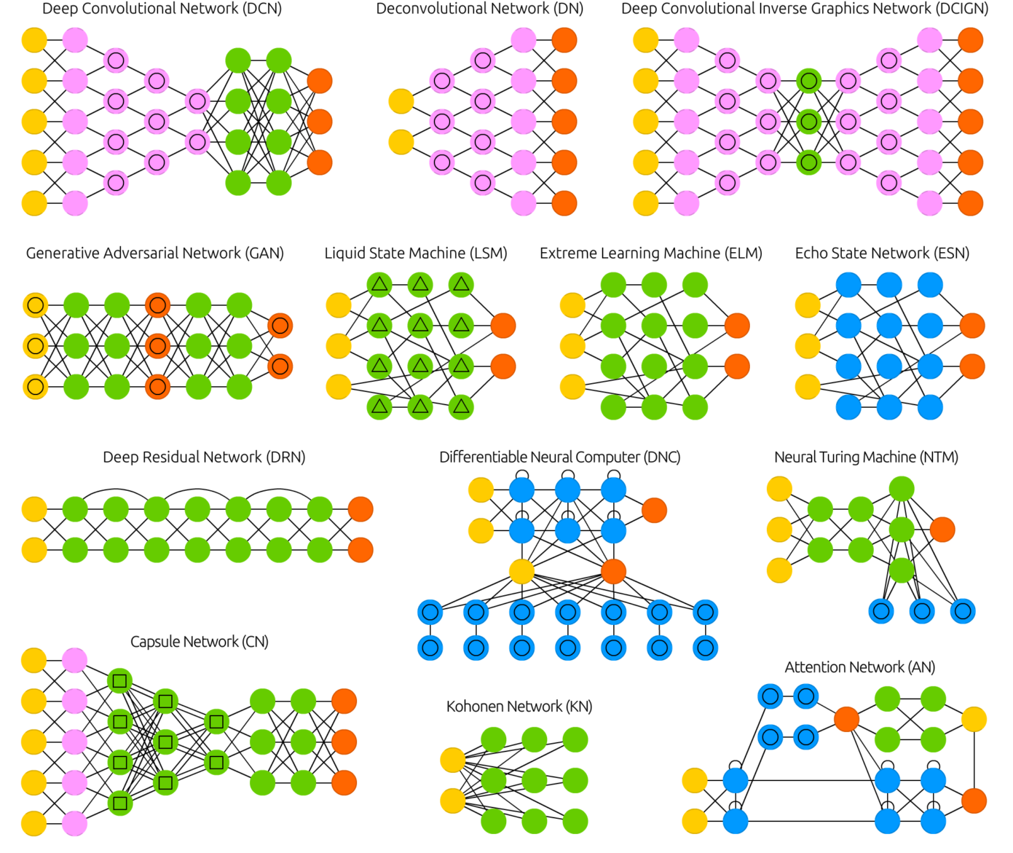
Notes:
Ekstra slayt, kitapta bunlar yok

Slide 6
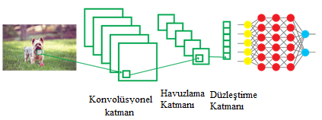
Evrişimsel Sinir Ağları Tekniği
Evrişimsel sinir ağı (ConvNet / Convolutional neural networks -CNN), girdi olarak alınan bir görüntüyü analiz ederek görünüşlerini veya görüntü içerisindeki görüntüleri birbirinden ayırt etmede sıklıkla kullanılan bir derin öğrenme mimarisidir.
CNN derin öğrenme mimarisi şekilde görüldüğü gibi evrişim katmanı, doğrusal olmayan katman, havuzlama katmanı, düzleştirme katmanı ve tamamen bağlı katman yapılarından oluşmaktadır.
CNN mimarisi
Notes:
Derin öğrenme mimarileri ile tıp, robotik, görüntü işleme, havacılık ve uzay sanayi, bilgisayarlı görü, görüntüden nesne tespiti, yüz tanıma, ses işleme-tanıma, finansal gibi pek çok farklı alanda çözümler üretilmektedir (Doğan ve Türkoğlu., 2019).

Slide 7
Evrişimsel Sinir Ağları Tekniği
Konvolüsyonel Katman — Hayvanın cinsi, ten rengi, şekli, çevre vb. fiziksel özellikleri saptamak için kullanılır.
Havuzlama Katmanı— Havuzlama katmanı, görüntü üzerindeki boyutsallığı azaltmak için kullanılır. Böylece işlem sayısı azalırken, yakalanan gereksiz özellikler yok sayılır. Örneğin görüntüdeki köpeğin dışında kalan çevre gereksiz özellik olarak yok sayılır.
Düzleştirme Katmanı— Tam bağımlı katmanda verileri analiz etmek için hazırlamada kullanılan katmandır. Örneğin önemli özellikleri verilen köpeğin görüntü halindeki iki boyutlu verilerini tek boyutlu veriye dönüştürerek tam bağımlı katmanda analiz edilmesini sağlar.
Tam Bağımlı Katman— Tam bağımlı katman, CNN mimarisinin son ve en önemli katmanlardan birisidir. Tam bağımlı katman ile sınıflandırma veya regresyon işlemleri için eğitimler gerçekleştirilir. Örneğin görüntüden çıkartılan özelliklerin kedi köpek vs. gibi hangi hayvana ait olduğunu sınıflandırılmak için kullanılır.

Slide 8
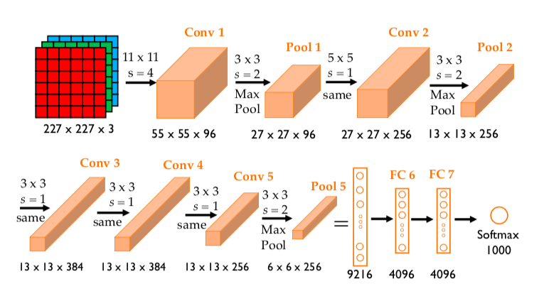
CNN tabanlı örnek mimariler
LeNet — Bu ağ, Konvolüsyonel Sinir Ağlarının ilk başarılı uygulaması sayılır. 1990’lı yıllarda Yann LeCun tarafından geliştirilmiş ve posta kodlarını, basit basamakları, banka çeklerindeki rakamları vb. okumak için kullanılmıştır.
AlexNet — Bu ağ, 2012’de Endüstri 4.0 devriminin önemli bileşenlerinden biri olan yapay zeka bir alt bileşini olan derin öğrenmeyi ve Konvolüsyonel sinir ağ modellerini tekrar popüler hale gelmesini sağlamıştır. Alex Krizhevsky, Ilya Sutskever ve Geoffrey Hinton tarafından geliştirilmiştir. Uzaktan algılama, yabancı otların birbirinden ayırt edilmesi, araçların sınıflandırma örneklerinde sıklıkla kullanılır.
AlexNet

Slide 9
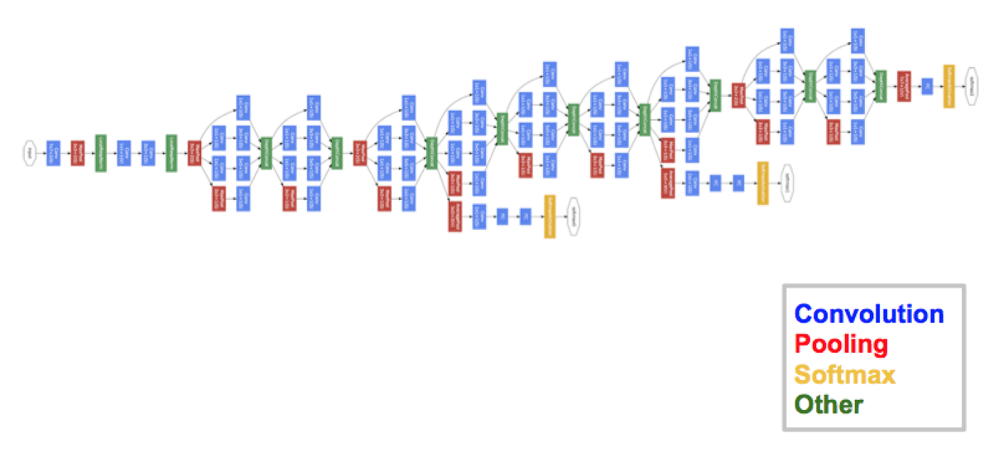
CNN tabanlı örnek mimariler
GoogLeNet —2014 yılında Google tarafından geliştirilen, hesaplama maliyetinin yüksek olduğu yapay zeka uygulamalarında hız ve başarımı oldukça yüksek olan bir CNN mimarisidir. Yüz tanıma ve algılama sistemlerinde sıklıkla kullanılır.
VGGNet — Bu ağ, VGG Group (Oxford) tarafından geliştirilmiştir. VGG mimarisi, AlexNet mimarisinde kullanılan yüksek işlevci (kernel) boyutlarını azaltılması ile oluşturulmuştur. VGG mimarisi konvolüsyonel sinir ağının başarımının arttırılması daha da derinleştirilmesi tekniği ile oluşturulmuştur. Nesne tanıma, Beyin tümör tespiti, kuş türlerinin sınıflandırılması vb. gibi birçok alanda kullanılır.
GoogLeNet

Slide 10

Biliyor musunuz?
COVID-19 ile savaşmak için, derin öğrenmenin araştırmalara yardımcı olduğunu biliyor musunuz? En başarılı makine öğrenme algoritmalarından biri olan derin öğrenme için, biyoinformatik alanında DNA, RNA, protein dizileri ve Nanopore sinyali sekans verileri kaynak oluşturmaktadır. Elde edilen verilerde gözlenmiş veya daha önce bilinmeyen motifleri, modelleri ve alanları tespit etmede ve tanımlamada derin öğrenme kullanılır. Derin öğrenme ile; belirli hastalık ağları, gen birlikte ifade ağları, hücre sistemi hiyerarşi gibi grafik verileriyle başa çıkılabilir.
Kaynak: https://www.bezelyedergi.net/post/biyoinformatik-derin-%C3%B6%C4%9Frenme-deep-learning

Slide 11
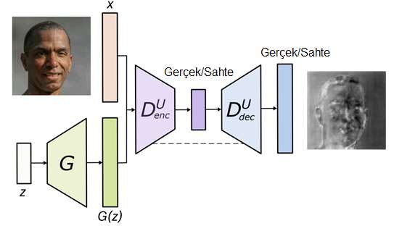
Üretici Çekişmeli Ağ (GAN)
Çekişmeli üretici ağlar (GAN), 2014 yılında Ian Goodfellow ve çalışma grubu tarafından NIPS tarafından sunulmuştur.
Çekişmeli üretken ağlar olarak adlandırılan derin öğrenme ağı İngilizce yazılışının baş harfleriyle “GAN” olarak ifade edilmektedir.
GAN modelleme denetimsiz öğrenme türü olup, giriş verilerindeki kalıpları, orijinal veri kümesinden uygun bir şekilde çıkararak yeni örnekler oluşturabilmek için otomatik olarak keşfetmeyi ve öğrenmeyi içermektedir.
Diğer derin öğrenme yapay sinir ağ modellerinden farklı olarak bir üretici (generative, G) ve bir ayırıcıya (discriminator, D) sahip iki farklı derin ağ vardır.
GAN mimarisinde bu iki ağın çekişmeli olarak çalışmasıyla öğrenme işlemi gerçekleşir. Temel bir GAN mimarisinin yapısı Şekil 8.4’te verilmiştir.

Slide 12
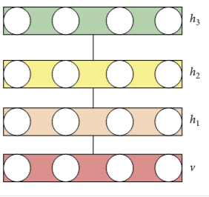
Derin İnanç Ağları Tekniği (Deep Belief Network-DBN)
Grafiksel olarak ya da birde fazla sayıda gizli düğüm katmanlarından oluşan, katmanlar arasında bağlantı olan ancak düğümler arasında bağlantı olmayan bir derin sinir ağı sınıfıdır.

Slide 13
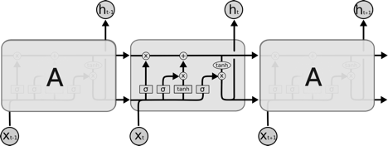
Uzun-Kısa Dönem Hafıza Tekniği
Sepp Hochreiter ve Juergen Schmidhuber 1997 yılında vanishing gradient problemini çözmek için LSTM’i geliştirdiler.
Daha sonra birçok kişinin katkısıyla düzenlenen ve popülerleşen LSTM şu anda geniş bir kullanım alanına sahiptir.
LSTM tekniği, yeni bir kanal açma yoluyla sabit bir hata değeri sağlayarak recurrent ağların öğrenme adımlarının devam edebilmesini sağlamaktadır.

Slide 14
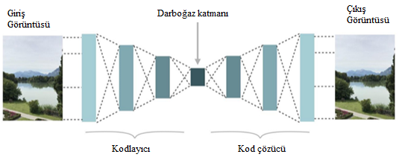
Oto kodlayıcı Tekniği
Oto kodlayıcı tekniği (auto encoder) derin öğrenme yöntemleri alanındaki en popüler modellerden birisidir.
Oto kodlayıcı tekniği veriyi koda dönüştürerek otomatik olarak öğrenmeyi sağlar.
Encoder (kodlayıcı) ve dekoder (kod çözücü) olarak iki kısımdan oluşur.
Eğitim aşamasında tek bir modelmiş gibi beraber eğitilir
Örneğin kendimize ait kişisel görüntülerimizi bir yerden başka bir yere taşımak için göndericiye kodlayıcı, alıcıya ise kod çözücü olarak çalışarak görüntülerimizi güvenli ve yüksek doğruluk oranında taşınması sağlanabilir.

Slide 15
Biliyor musunuz?
Hayatımızı kolaylaştıran onlarca mobil uygulamaya ek olarak bazı uygulamaları çoğu zaman eğlenmek için kullanıyoruz. Yayına alındığı ilk 2 haftada 1 milyon iPhone kullanıcısıyla buluşan FaceApp Uygulaması yapay sinir ağlarını makine öğrenmesi metodu ile bağdaştırıyor ve bu filtrelerle oldukça gerçek sonuçlar elde etmenizi sağlıyor. Facebook'un yüz tanıma özelliği, Apple cihazlarda bulunan Siri ve FaceApp gibi günlük hayatımızda sık sık kullandığımız uygulamalarını başarıya götüren Derin Öğrenme (Deep Learning) olduğunu biliyor muydunuz?
Ayrıca Snapchat, FaceApp, Instagram gibi yüz tanımaya dayalı katmanlar kullanan, Google görseller gibi Derin Öğrenme ile desteklenen uygulamalar önümüzdeki yıllarda içerik üretme konusunda işletmeler için oldukça büyük faydalar sağlayacak gibi görünüyor.
Kaynak: https://blog.adresgezgini.com/faceapp-uygulamasiyla-yaslandik

Slide 16
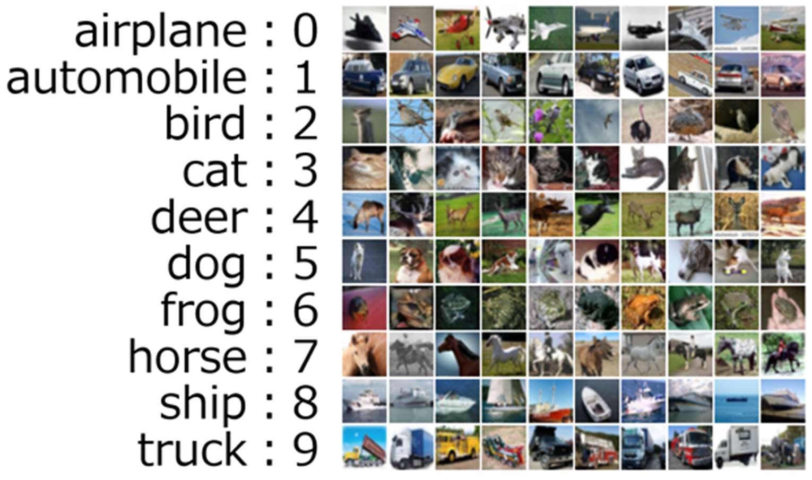
TASARLA
CIFAR-10 veri seti, 10 sınıftan ve 3 kanalda 32 x 32 pikselden oluşan Python içerisinde hazır olan bir veri sınıfıdır. Rastgele veri setine ait örnek görsel Şekilde gösterilmiştir.
Notes:
https://www.cs.toronto.edu/~kriz/cifar.html

Slide 17

HAREKETE GEÇ
Verilen veri seti dosyası için “ayrimci” ve “üretici” isimli derin öğrenme modelitanımlayarak CIFAR10 görüntüleri üzerinden 10 sınıfa ait derin görüntüler oluşturmaya çalışır.
Şekil 8.9’da gösterildiği gibi derin öğrenme eğitiminde kullanılacak kütüphane komutlarını yazar (Kodun tamamı ilgili Github platformundaki Hafta8 klasörü altında, H8_derinogrenme_gancifar.py dosyası ile sunulmuş durumdadır.).

Slide 18
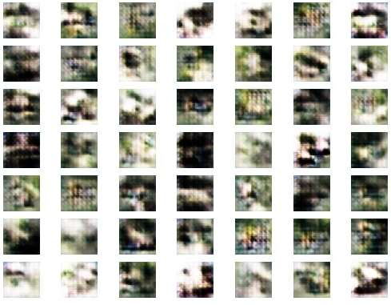
Model eğitimi esnasında elde edilen örnek görüntüler (epoch_sayısı=5)

Slide 19
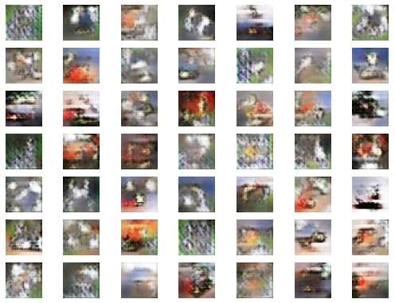
Model eğitimi esnasında elde edilen örnek görüntüler (epoch_sayısı=10)

Slide 20
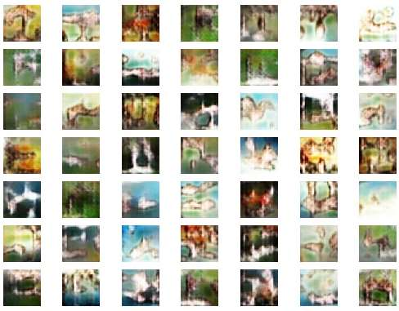
Model eğitimi esnasında elde edilen örnek görüntüler (epoch_sayısı=15)

Slide 21
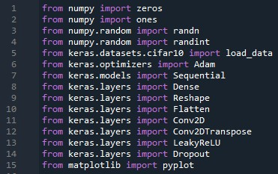
1-15 nolu kod satırında çalışma için gerekli kütüphaneleri çağırır. Burada 6-14 numaralı kod satırında derin öğrenme tekniği ile ilgili kütüphaneleri çağırır. 5 numaralı kod satırında ise CIFAR10 veri setini yüklemek için kullanır.

Slide 22
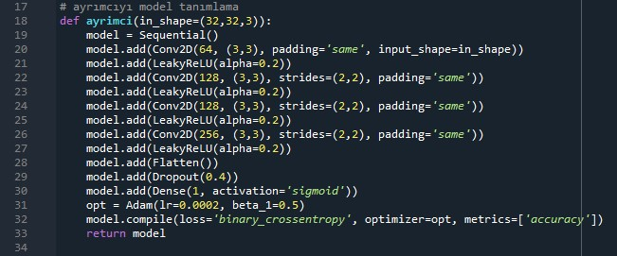
8-34 kod satırları arasında ayrımcı model tanımlama işlemini gerçekleştirir.
18 kod satırında; “ayrimci” isimli fonksiyonu oluşturarak fonksiyonun girdi değişkeni olarak 32x32x3 şeklinde görüntü boyutunu belirler.
19. kod satırında boş bir model oluşturur.
20.-27. kod satırlarında ayrımcı model ile aşağı yönlü örnekleme için “Conv2D” ve “LeakyReLU”
olarak katmanlar ekleyerek modelin katmanlarını oluşturur.
28. kod satırı düzleştirme katmanıdır.
29. kod satırında %40 oranında veri azaltma (önemi az olan) işlemi gerçekleştirilmiştir.
30. kod satırında “sigmoid” aktivasyon fonksiyonu ile full_connected katmanı oluşturulmuştur.
31. kod satırında “Adam” optimizasyon yöntemiyle öğrenme oranı (lr=0,0002) ile optimizasyon
yöntemi tanımlanmıştır.
32. kod satırında model derlenmiştir.
33. kod satırında derlenen model geriye gönderilmiştir.

Slide 23
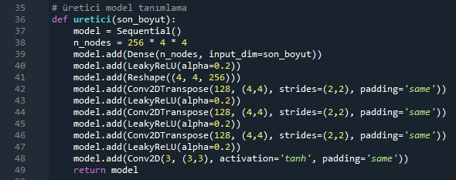
36-49 kod satırları arasında üretici model tanımlama işlemini gerçekleştirir.
36. kod satırında; “uretici” isimli fonksiyonu oluşturarak “son_boyut” girdi değişkeni olarak alınmıştır.
37. kod satırında boş bir model oluşturur.
38. kod satırında “n_nodes” isiminde bir değişken tanımlanmıştır.
39. kod satırında full_connected katmanı oluşturulmuştur.
40-48. kod satırlarında üretici model ile yukarı yönlü örnekleme için “Conv2D” ve “LeakyReLU”
olarak katmanlar ekleyerek modelin katmanlarını oluşturur.
49. kod satırında derlenen model geriye gönderilmiştir.

Slide 24
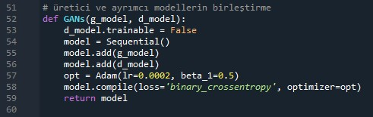
Şekilde gösterilen 52-59 kod satırları arasında üretici ile ayrımcı modelleri birleştirilerek GANs modelini oluşturur.
52. kod satırında; “GANs” isimli fonksiyonu oluşturarak “g_model” ve “d_model” girdi değişkenleri olarak alınmıştır.
53. kod satırında d_model değişkenin eğitilebilir özelliği kapatılmıştır.
54. kod satırında boş bir model oluşturur.
55. ve 56. kod satırlarında “g_model” ve “d_model” değişkenlerini modele ekler.
57. kod satırında “Adam” optimizasyon yöntemiyle öğrenme oranı (lr=0,0002) ile optimizasyon yöntemi tanımlanmıştır.
58. kod satırında model derlenmiştir.
59. kod satırında derlenen model geriye gönderilmiştir.

Slide 25
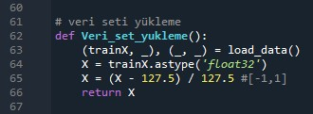
62-66 kod satırları arasında CIFAR10 veri setinin yükleme işlemini gerçekleştirmiştir

Slide 26
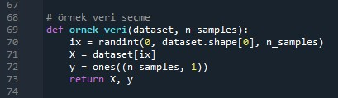
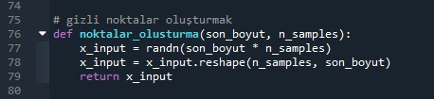
69-73 kod satırları arasında CIFAR10 veri setinden örnek veriler seçmek için gerekli kod satırlarını yazar.

Slide 27
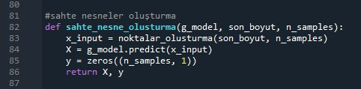
gösterilen 82-86 kod satırları arasında sahte nesneler oluşturarak gerçek görüntüler ile karşılaştırır.

Slide 28
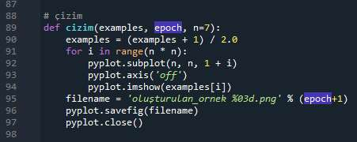
89-97 kod satırları arasında sahte nesnelerin çizilmesi için gerekli kodları yazar:

Slide 29
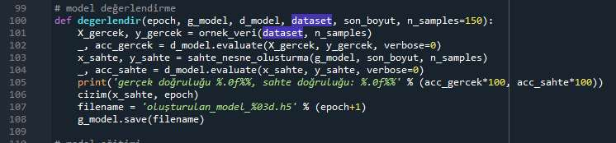
100-108 kod satırları arasında oluşturmuş oldukları GANs modeli değerlendirerek, oluşturdukları bu modeli sisteme kayıt ederek doğruluk sonuçlarını belirlerler.

Slide 30
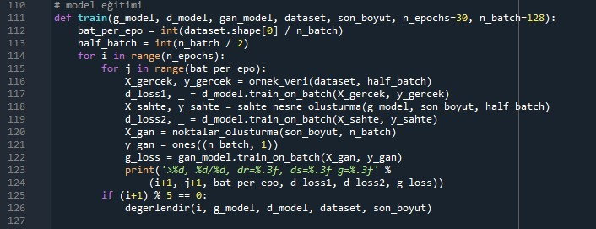
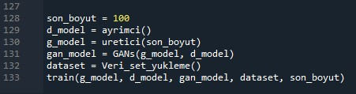
111-126 kod satırları arasında oluşturmuş olduğu GANs modelini eğitmek için oluşturulan fonksiyonları tek tek çağırarak kayıp değerlerine göre modeli değerlendirir.
Fonksiyonların çağrılması kod satırları

Slide 31
TEŞEKKÜRLER

